Slide 1

МУ Первомайский детский дом
СЕМИНАР – ПРАКТИКУМ
«РАЗВИВАЮЩИЕ ИГРЫ НОВОГО ПОКОЛЕНИЯ В ИНТЕЛЛЕКТУАЛЬНОМ РАЗВИТИИ ДОШКОЛЬНИКА»
Цель:
Повышение профессиональной компетентности воспитателей через использование инновационных игровых технологий при организации работы с детьми.
Знакомство с игровой развивающей технологией В.В. Воскобовича и её применением в разных формах работы с детьми дошкольной группы.
Разработчики:
Северова Елена Юрьевна воспитатель
Савинова Ирина Сергеевна воспитатель
Адрес: Ярославская область Первомайский
район д. Шильпухово д.99
МУ Первомайский детский дом
Участники: воспитатели детского дома.

Slide 2
ХОД СЕМИНАРА - ПРАКТИКУМА
Выступление воспитателя дошкольной группы Северова Е.Ю. .- «Инновационные технологии развития интеллекта дошкольников»
Выступление воспитателя Савинова И.С. – «Игровая технология В.В.Воскобовича и её применение в разных формах работы в детском саду».
Открытые просмотры с применением развивающей технологии В.В.Воскобовича
Деловая игра с элементами мастер - класса – воспитатель Манаева Е.П.

Slide 3
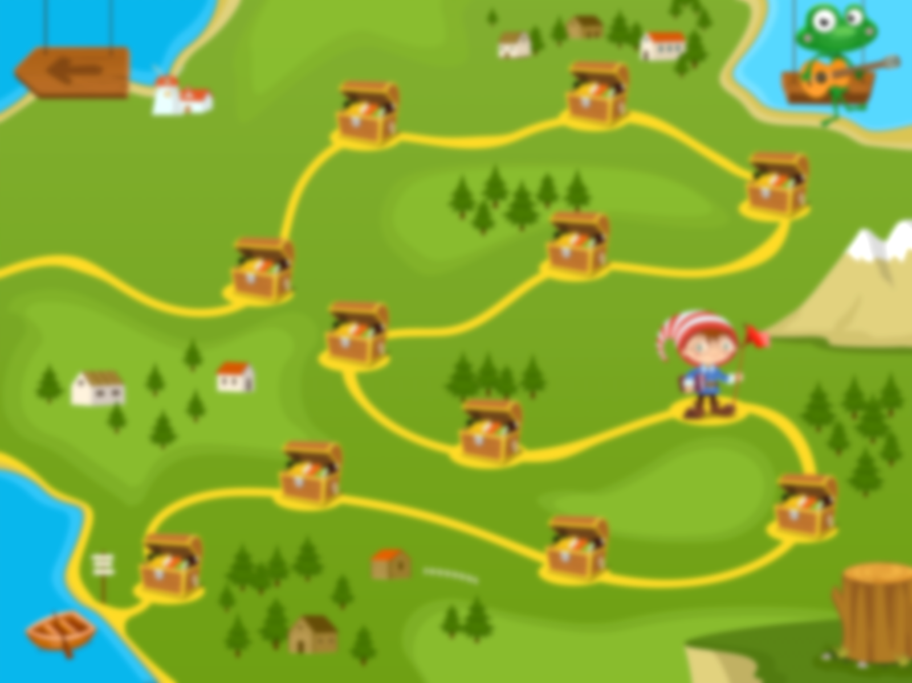
«ПУТЕШЕСТВИЕ ПО РАЗВИВАЮЩИМ ИГРАМ»
Цель: повышение педагогической компетентности педагогов, позволяющей им осуществлять интеллектуальное развитие дошкольников, используя развивающие игровые инновационные технологии.
Задачи:
- развитие интеллектуальной и творческой активности педагогов;
- обучение педагогов методам применения игровых инновационных технологий.

Slide 4
Значение игры для ребёнка дошкольного возраста
  Игра обладает мощными развивающими характеристиками.
  Игра организует чувства ребёнка и влияет на его поступки.
  С эмоциональной точки зрения технология игры феноменальна и не похожа на другие воспитательные технологии.
  Знания, полученные в ходе игры.
  Игра помогает ребёнку усвоить общественный опыт и превратить его в достояние личности.
  Развитие воли ребенка.
  В ходе игры развивается умственная деятельность ребёнка.

Slide 5

«Дерево ожидания»
Цель: развивать умение определить прогнозируемый результат.

Slide 6

«Купите билетик» (вхождение в игру)
Цель: интеллектуальная разминка

Slide 7

ТЕОРЕТИЧЕСКАЯ ЧАСТЬ
«Педагогическая кухня»
Цель: уточнение системы знаний педагогов в области игры дошкольников

Slide 8

ПРАКТИЧЕСКАЯ ЧАСТЬ
«Каша из топора»
Цель:
способствовать творческому поиску педагогов, развивать навыки сотрудничества.

Slide 9
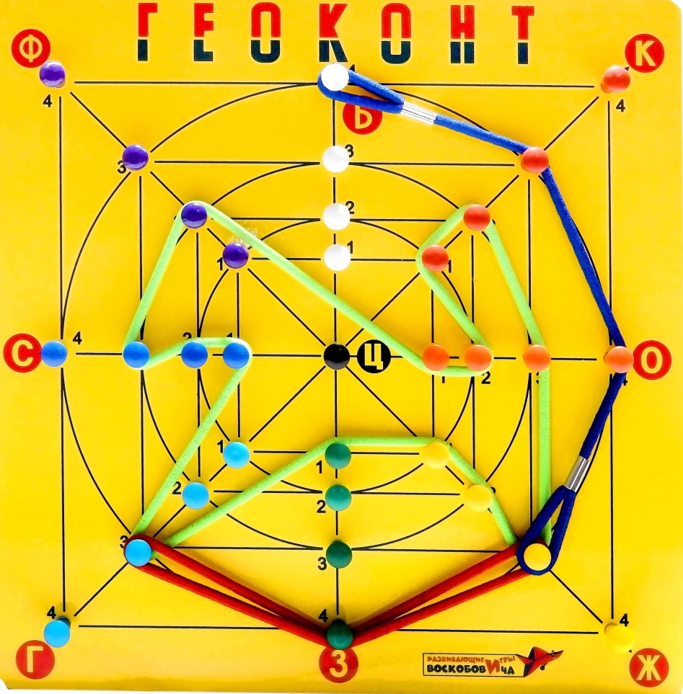
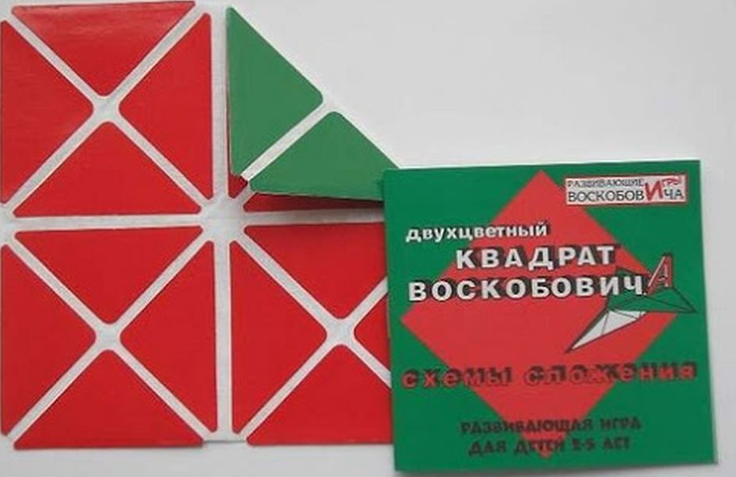
«Мастер-класс»
Цель: знакомство и практическая работа педагогов с играми В.В.Воскобовича

Slide 10

«Педагогическая вертушка»
Цель: обобщение полученных знаний, объединение усилий коллектива при создании рекомендаций.

Slide 11
«Дерево ожидания» (рефлексия)
Цель: сравнить соответствие ожидаемых результатов с результатами, полученными в ходе семинара.

Slide 12

Спасибо за внимание!

